Slide 1
中国基础教育系统更新展望
Jay Pan

Slide 2
蓝天教育核心团队
李敬东（董事长和首席执行官）：
中国蓝天集团创始人，2009年引进职业体验和素质教育建立蓝天城。原空军师级干部，服役三十年。
潘继中（首席技术官）：
1993年留学美国，计算机学士和信息科学硕士学位，二十多年美国基础教育系统开发应用经验。负责蓝天教育系统总体设计和具体实施。
倪奋标（首席财政官）：
1991年留学美国，大气物理博士，金融硕士，和计算机学士，二十多年量化建模和金融研究，论文发表在世界顶尖专业杂志如Science（科学）和PNAS（美国科学院院报）。华尔街多家银行评级及咨询公司工作经验。负责蓝天教育量化建模和投资管理。

Slide 3
前言
中国现代基础教育近代以来一直是运转于以知识成绩为主导的管理模式。现代发达国家教育机制以下一代素质及基础技能为培养目标的理念对提高国民素质，充分发挥创造潜力，和建立社会稳定性有根本性影响。中国教育界对此也有一定认识。但若单靠理念更新没有系统配合很难真正实现整体机制的转变。通过使用一套建立于一体化理念的基础教育管理系统，中国基础教育可通过学生数据量化管理实现程序化理念更新。若与中央教育政策改革配合，可加速实现以提高学生素质并开发学生天赋为主的新一代教育理念。
Notes:
学生管理解决方案Student Management Solution （SMS）是一套历经十五年开发而成的综合基础教育信息管理系统。其最大的特点是能对一个或多个学区自小学、初中、到高中进行统一的数据管理。SMS以实时数据驱动量化教学管理与评估，基本囊括了美国基础教育运作的所有流程。它植根于美国育人为本的教育理念，并且经过美国中小学长期量化教育管理的实际检验。
中国基础教育近代以来一直使用单一高考分数作为人才衡量标准。美国及西方教育则以素质及基础技能为培养目标。其理念能充分开发每个学生的潜能，因而对提高学生素质，发挥创造力，增加人才利用率、 就业率和建立社会稳定性有根本性影响。中国教育界对此也有一定认识。但若单靠理念更新、没有系统配合，中国教育很难真正实现整体机制的转变。
只需要经过短期汉化改造， SMS即可引进到中国教育界进行试点。通过大数据互联共享，SMS可实时支持学校日常的教学、评估和管理，并且实现全方位多层次量化管理。它还可为教育局，教育厅和教育部提供客观决策依据。推广SMS可加速实现中国基础教育现代化， 强化和推动以提高学生素质，开发学生天赋为主的新一代教育理念。

Slide 4
目录
系统理念背景
系统构想及教育理念
产品功能及开发目标
系统演示

Slide 5
系统理念背景
中国基础教育系统更新展望
1

Slide 6

中美教育理念差异 -美国教育体制观察
法律体制主导
基础教育与爱好培养
注重育人胜过传授知识
综合性大数据导向决策
挑战：
技术更新缓慢
地方性为主的管理导致系统互联困难
Notes:
美国虽然只有250历史，但其教育体制却对世界影响深远。主要原因是其建立于以基础教育为本，重育人过于知识传授的基本理念。过去20年来，美国基础教育基本实现了机制的量化管理，不但使用高科技系统实行日常操作管理，更通过系统流程直接实现了理念的流程控制，并应用大数据采集实现中长期政策调控。但其地方性为主的政治体系导致系统互联困难，财政紧迫导致技术更新缓慢。

Slide 7
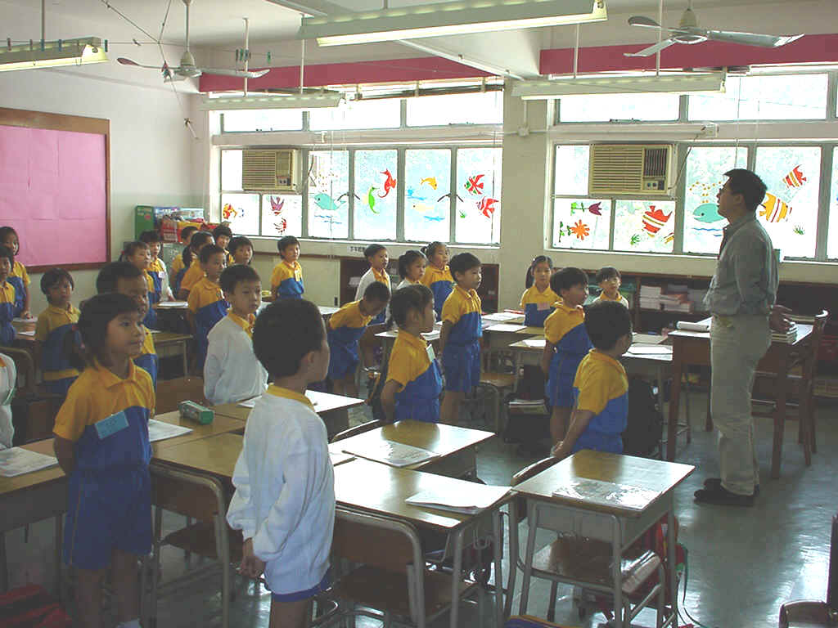
中美教育理念差异 - 中国教育体制观察
中央统筹管理
以知识传授为主，成绩是焦点
学校级非标准数据，
各地技术支持参差不齐
目标与优先
目标：可靠可用可造就的人才
优先：资源是否花在目标上
挑战：
容易产生高分低能
极易埋没“天赋”
人为多于实际竞争
主观决策缺乏数据支持
Notes:
中国拥有5000年的历史，以育人为主的理念自孔子就有。自高考制度以来，成绩知识完全偏离了育人理念，导致社会民众急功好利，缺乏创新，素质下降。虽然教育投资巨大，实际回收不大，而且人才大量外流。缺乏统一的量化管理常常导致缺乏客观数据支持的主观决策。中国教育体制不但需要回归以育人为本的理念，更迫切需要借鉴一套以育人为本的系统来帮助进行理念的更新与实际推广。

Slide 8
系统构想及教育理念
中国基础教育系统更新展望
2

Slide 9
蓝天 教育系统构想
多层次大数据驱动教育决策
以学生生活为中心的教学，评估，及管理
蓝天
教育系统
一体化功能为基础的实时数据系统互联
Notes:
无论是在中国还是美国，系统多以互联操作为主。这一方式减少了短期投入，综合发挥了多系统各自的优势。但对数据的互联与共享局限极大，此局限在教育领域因在基础教育领域的高科技人才的缺乏极其突出。而数据共享是教育领域操作，规划，决策最为关键的需要之一。蓝天教育系统从最初设计就考虑到这一局限，因此而产生了一体化系统构想。此构想由三个模块组成：以学生生活为中心的教学，评估，及管理；一体化功能为基础的实时数据系统互联；多层次大数据驱动教育决策。不论是最前端学生老师系统，还是高层决策系统都建立于一套同样核心的系统结构上，但又可以在不同层次本地操作拥有局部更改的灵活性。统一的数据结构使大数据共享不再成为一个遥不可及的幻想，并使多层次数据驱动近实时决策成为可能。

Slide 10
一体化构想内涵一：以学生生活为核心
在课堂
在学校
在家庭
在社区
在其他层面
一套以学生生活为核心的
学生数据共享平台
学生生活
Notes:
一般的学生管理系统多专注于教学与行政管理。蓝天一体化构想却以以学生为核心而设计的管理系统，并且考虑到学生的每个生活层面。学生的全方位数据与多个相关角色共享，如老师，校方管理员，家长，社区等。此设计看学生为活体，以帮助学生健康成长为目标，从学生进入学校直到毕业，详细记录学生生活的每一个层面。老师与家长可以毫无阻碍地了解相关学生的所有信息。社区与高层领导可根据大信息了解不同层次的学生整体动态，多层面学生生活数据可支持全方位多角度的教育挑战分析与决策系统。

Slide 11
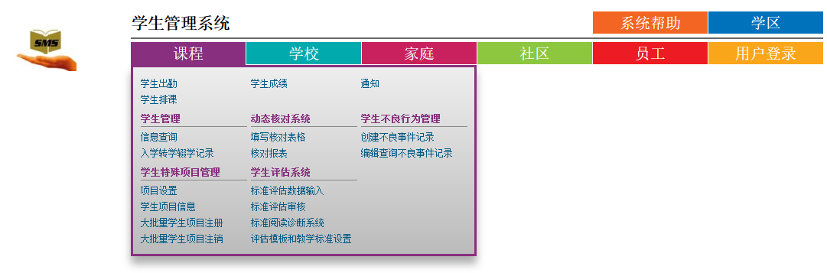
一体化构想内涵二：功能一体化
课堂教学管理
Notes:
一体化构想的另一个特色是所有系统的功能建立于一个用户界面，统一的数据结构，及一体化的前后端模块。这一结构设计大大减轻了系统与系统，教育机构间，学区之间的互联困难。高科技领域流行的最佳产品组合概念因许多教育单位缺乏尖端科技人才使许多理想化的互联系统设计无法达到最初的设计目标，甚至常常互联成为多样系统相互影响与限制的主要根源。
主要功能模块分为八大块：课堂教学管理，学校管理，学生家庭互动，学生社区互动，教职员工管理，学区管理，系统后端数据处理，系统外接网络服务。

Slide 12
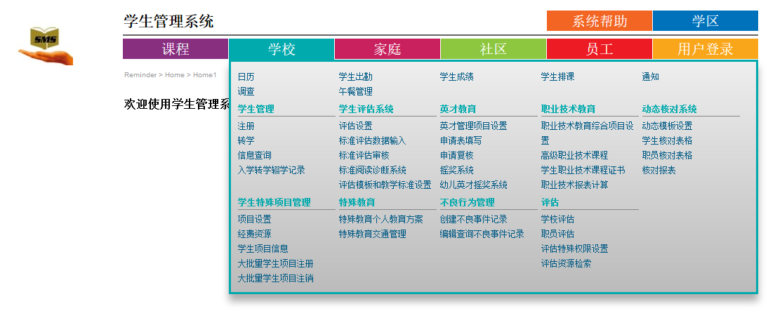
一体化构想内涵二：功能一体化
学校管理

Slide 13
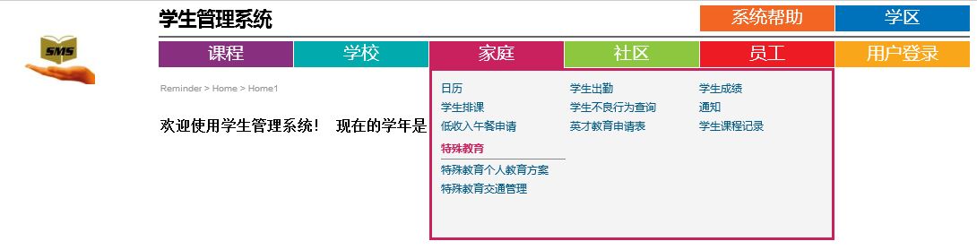
一体化构想内涵二：功能一体化
学生家庭互动

Slide 14
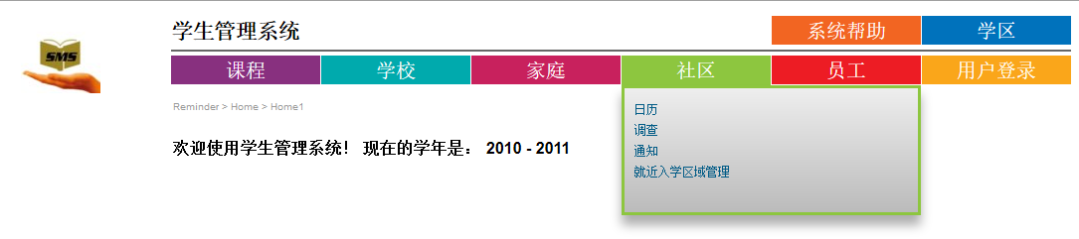
一体化构想内涵二：功能一体化
学生社区互动

Slide 15
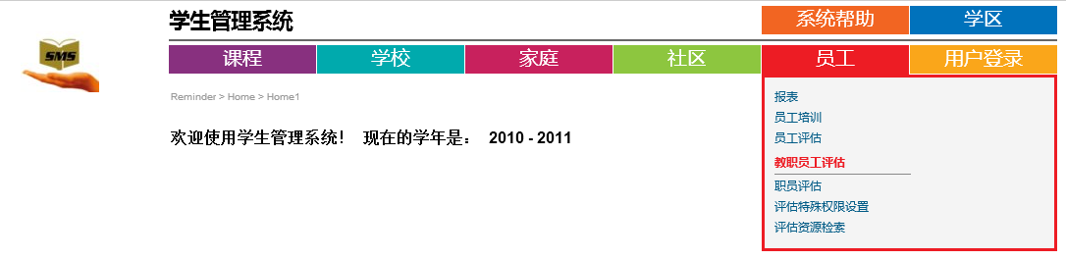
一体化构想内涵二：功能一体化
教职人员培训与评估

Slide 16
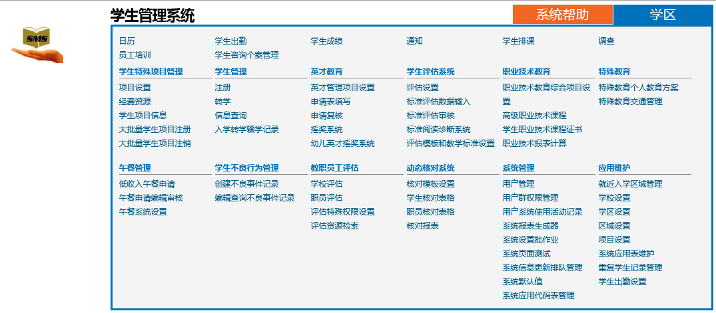
一体化构想内涵二：功能一体化
学区管理

Slide 17
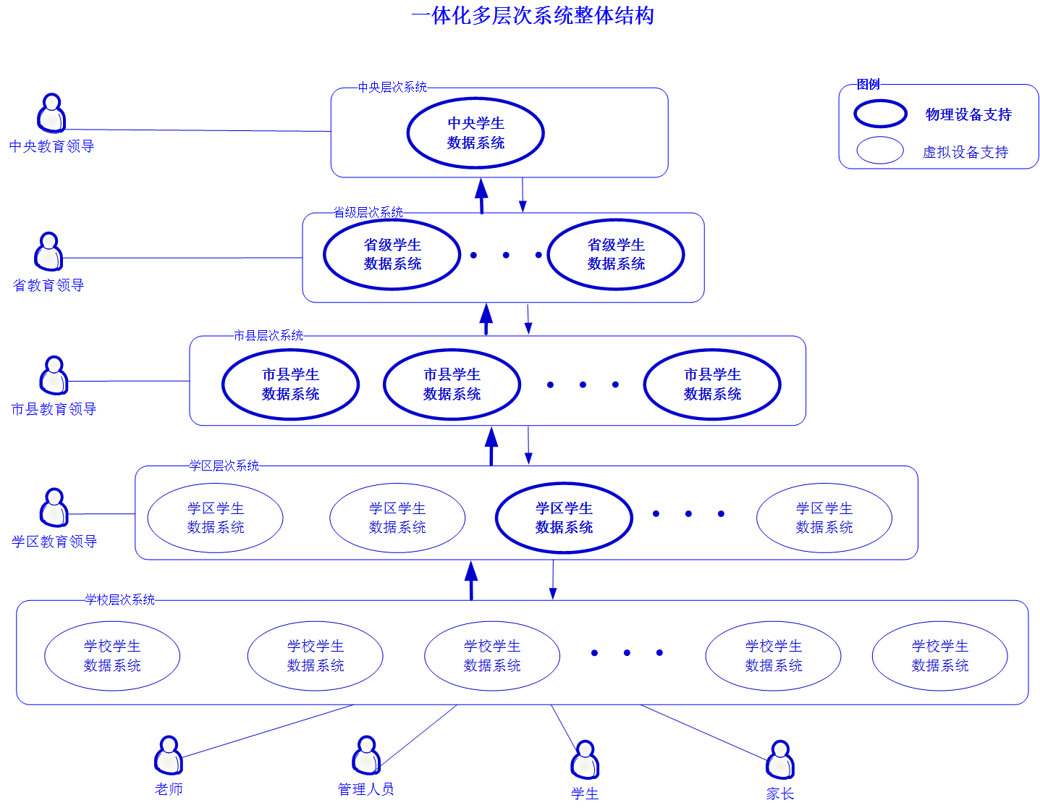
一体化构想内涵三：多层次决策性评估大系统结构
Notes:
一体化构想的第三个设计理念是建于统一数据结构基础上的多层次数据互联。地方的教育系统数据可近实时传递到省市和中央系统，高层系统可决定选择任何数据进行上传分析。系统数据的有效性和透明性可以在任何层次进行验证分析。这不仅帮助提高各层次教育决策领导的有效性，还可以用于监督地方系统操作的规范性。上级教育部门的政策可通过上传数据要求的更改随时并及时下传到地方系统，实现了以数据驱动的政策调控。

Slide 18

蓝天 教育系统理念远景目标解析
知识
成绩
压力
压力
知识
压力
产生不良素质
成绩
压力
知识
压力
阻碍天赋发展
压力
成绩
压力
知识
压力
成绩
压力
压力
知识
成绩
Notes:
蓝天教育系统不仅要解决学生生活管理，系统互联，及教育决策支持，其更长远目标是要系统化地扭转当前国内以知识和成绩为中心的教育理念与体制。学生普遍学习时间过长，但成人后的社会人际关系，团队合作，及个人素质完全与所付出的时间脱节。国内所认识的亲属儿女才高一就早晨5点起床，晚上10点才下自习回家，然而这样培养出的人才，因不满意自己的身份，地位，工作，等等，连最小的正常公务都刁难不愿服务任何不认识的人。人在最小的事上不忠心，国家有的大事也不能忠心。归根结底是因为基础教育没有充分开发其天赋爱好，却以知识添鸭，成绩竞争导致学生身心灵发育畸形，人的总体素质下降，社会不安定因素增多，社会问题层出不穷。

Slide 19
蓝天 教育系统理念远景目标解析
培养良性素质
引导
素质
引导
发挥天赋
技能
引导
生活
引导
知识
Notes:
蓝天教育系统从知识竞争压力强制的机制转向于以引导性开发培养学生的素质，基本技能，生活能力，及基础知识为核心的教育管理体制。学生的良性素质是教育的根本目标，以发挥学生的自有天赋为建立学生社会和生活技能的主要基础。每个学生都有一定的天赋，系统化的引导开发学生的天赋潜能，不但可以大大提高国家人才资源发现储存，更有助于每个人的个体自我实现。最终目标是通过个体素质的普遍提高来推动中国整体国民素质的提高。

Slide 20
蓝天 教育系统理念远景目标解析
提高国民整体素质
推广以育人为中心的教育理念
提取西方教育机制精髓
使用教育系统强化实现理念更新
巩固中国在世界的领导地位
Notes:
蓝天教育远景规划通过三个高层远景理念来实现提高国民整体素质的目标：
推广以育人为教育核心目标的教育理念
提取西方教育机制精髓应用于本土教育的理念
使用教育系统强化与推动素质理念的实现
许多系统功能已经实现了育人为中心远景理念的多项内涵，汲取了美国过去20年的教育机制精髓。推广系统在本地的实际运行可以逐步更新基础教育教学管理及生活的流程，并更有效的实现理念一和二。学生教育水平的提高将表现在整体国民的素质提高，国民素质的提高才能真正长期巩固中国在世界的领导地位。

Slide 21
产品功能及开发目标
中国基础教育系统更新展望
3

Slide 22
蓝天教育系统现有主要功能模块
学校日历、日志管理
学生注册，转学管理
学生信息检索
学生课程出勤，成绩，排课管理
学生不良记录管理
学生动态与标准化评估系统
学生咨询管理
职业技术培训项目管理
动态教育项目管理
资源分配系统
学生、课程动态核对系统
学生家长老师互动模块及公共网页入口
动态问卷调查系统
午餐管理
特殊教育管理
教师及员工绩效评估系统
员工培训系统
动态任务提醒系统
动态报表生成系统
多层次（教育部，厅，局，学区，学校）规定报表生成系统

Slide 23
蓝天教育系统现有主要功能模块分类
全方位学生管理
学生服务支持
学生/学校/老师业绩评估
学校及课堂管理
多层次报表系统

Slide 24
基于远景目标产生的系统设计理念
技能重于知识
教学大纲动态链接
发掘天赋
动态项目跟踪与评估
系统评估
数据为指导的学生与师资评估
综合成绩计算
多层次一体化报表
实时数据为主，策略性历史数据收集
师资培训与使用跟踪
综合职业教育系统
特殊教育与特殊项目
Notes:
基于前述的远景理念产生了以下系统设计理念：
技能重于知识：无论是教学大纲，还是师资管理，学生基本技能的掌握是系统跟踪的主要目标。考试及测试结果要映射回基本技能大纲的理解，而不是掌握测试题目。
发掘天赋：系统通过学生多项活动跟踪来产生学生天赋档案，并综合所有学生信息开发学生多层面能力及人才。
系统评估：大批量实时数据及检测大大降低人为主观评估的不可靠性，并有效地支持了上层决策与调控客观性。

Slide 25

设计理念一：培养素质，传授技能，使用知识
学习基础知识
理解基本概念
解决实际问题
素质和技能可以影响，改变，帮助人；
知识多使人骄傲，甚至妨碍成长
Notes:
系统设计理念一以强化基础知识为核心，学生基本概念的理解为教学的真正目标。学生与老师的考核都注重于个人化概念理解与技能培养，而非考试题目应对技巧。使用知识解决生活中实际问题来促使学生生活技能的实际应用，特别是使用学到的知识概念与技能帮助生活中周围的人。学生评估的内容与教学的大纲概念动态相连，随时可以了解学生概念的掌握程度。动态评估模板可以随时产生相同或不同概念隶属的评估在不同层次了解学生状态。

Slide 26
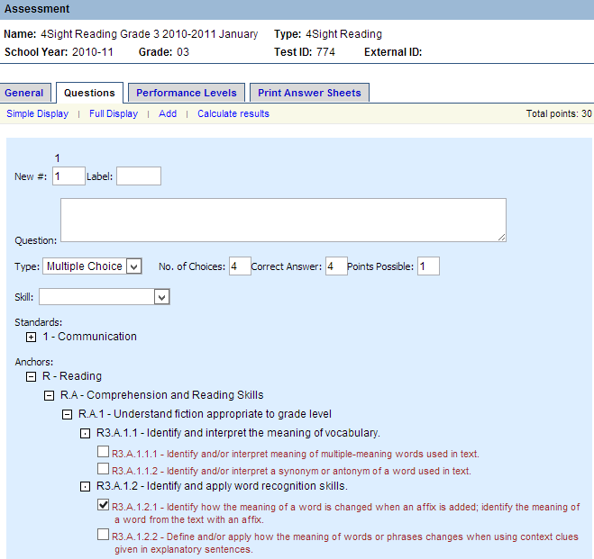
理念一实例：与教学大纲动态连接的评估方法
Dynamic Assessment Template
动态评估模板
三年级
R3.A.1.1.1大纲 – 识别一个词在不同句子中的多项含义

Slide 27
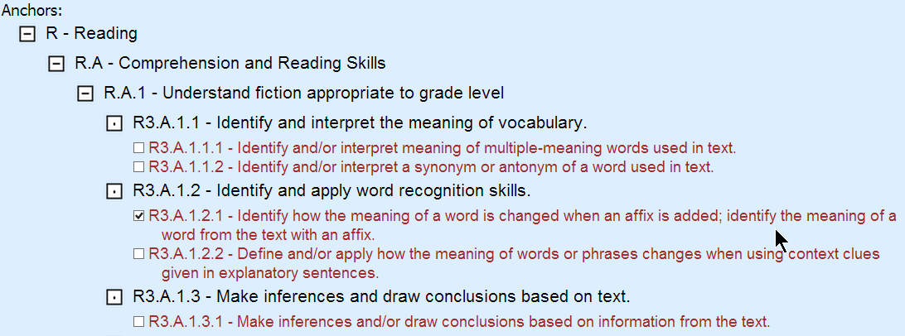
理念一实例：与教学大纲动态连接的评估方法
R.A - 阅读理解技能
R.A.1 – 适龄虚拟理解
R3.A.1.1.1大纲 – 识别一个词在不同句子中的多项含义
R3.A.1.2- 识别和应用词认知技能
Notes:
Chinese translations

Slide 28
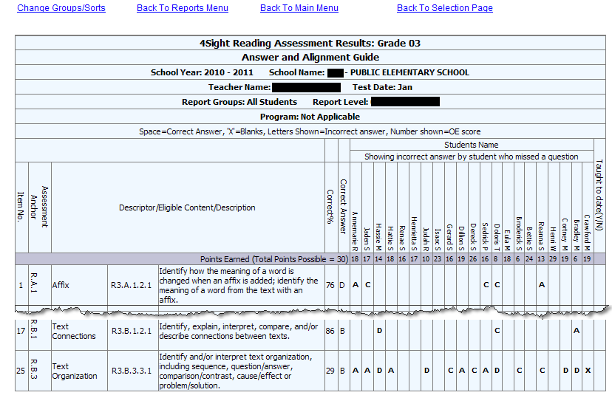
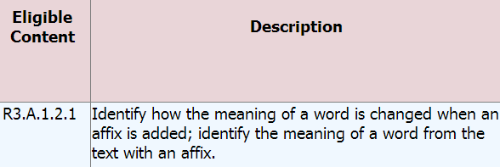
理念一实例：按教学大纲统计的学区，学校，课程，学生多层次报表
Dynamic Assessment Reporting Aligned to Standards at Multiple Levels of Student, Classroom, School, and District
动态评估在学生，课堂，学校，学区多层次联接于教学标准的报表
R3.A.1.2.1识别一个词加一个后缀时的含义是如何改变的；识别短句中一个加后缀词的含义

Slide 29

设计理念二：发掘天赋，团队协作
天生的 vs. 强迫的
天生我才必有用
找出天才，发掘天赋
各尽其职，和谐互助
人人可以做自己真正喜欢的事，
和谐出于互助，团队来于承认不足
Notes:
系统设计理念二通过追踪学生不同生活层面的参与及相关项目的有效性，每个学生可以产生一个个人才能及兴趣档案。长期大量的参与数据可以有效发掘特殊和杰出人才，成为高等教育分辨和吸引人才的重要依据之一。参与项目的设计是以自由选择为基本原则，学生不但可以开发多样化兴趣，更能通过实际人员互动学习团队合作，人际关系处理，欣赏与接纳彼此差异。此理念对学生将来成长后的社会素质将产生决定性影响。

Slide 30
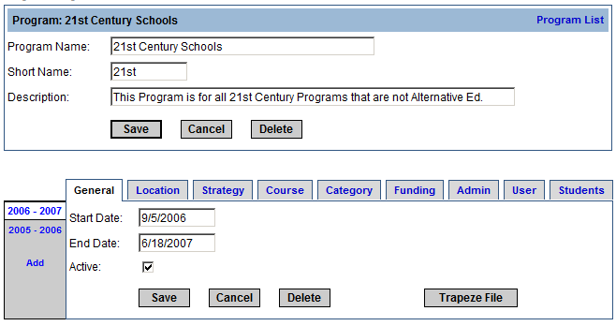
理念二实例：学生特殊项目参与动态跟踪
School and Out of School Program Template
校内校外学生活动项目模板
一般设置

Slide 31
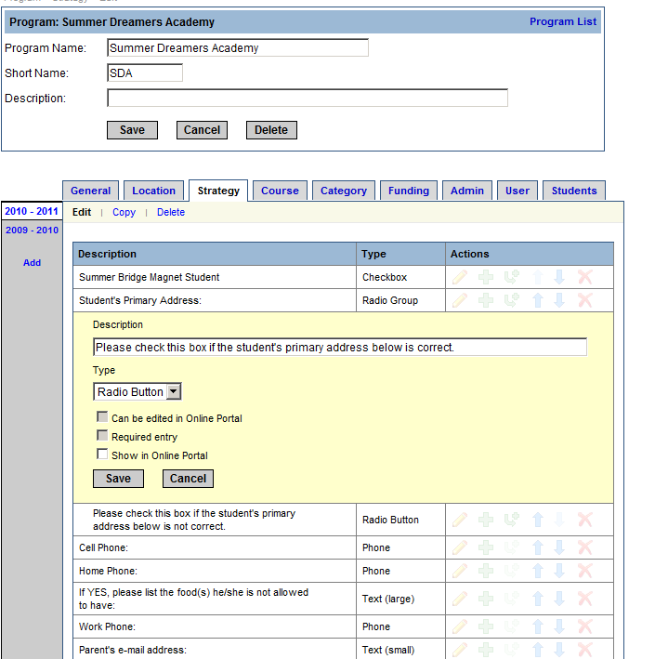
理念二实例：学生特殊项目参与动态跟踪
In School and Out of School Program Template
校内校外学生活动项目模板
活动项目追踪策略

Slide 32
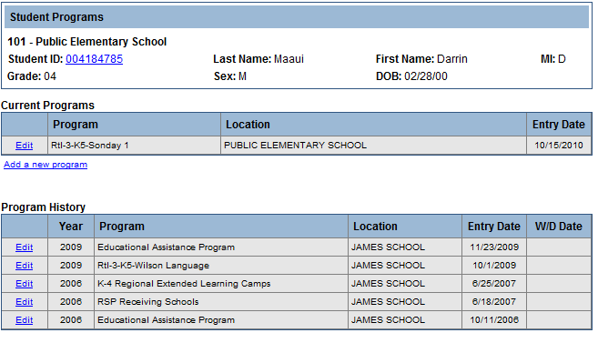
理念二实例：学生特殊项目参与动态跟踪
Student Program History
学生活动项目历史
学生活动项目历史跟踪记录

Slide 33

设计理念三：系统评估，公平竞争
人为的局限
理想与现实
感觉多于理智
大数据的优越性
系统公平性
系统评估核心类型：学生评估，老师评估，决策评估
从“水到渠成”到“引导疏通”，
使用非人为系统建立公平竞争规则
Notes:
系统设计理念三是基于学生数据的量化提高学生教育资源分配的公平性。从个体学生老师，到学校，学区，省市等不同层次的大数据可以减少甚至杜绝人为操纵的因素，大大提高公平竞争的机制。此机制可以帮助提高社会稳定性及充分开发创造力。教育管理也可从现有的一刀切管理模式，通过量化数据分析开始进行数据引导的决策和调整。

Slide 34
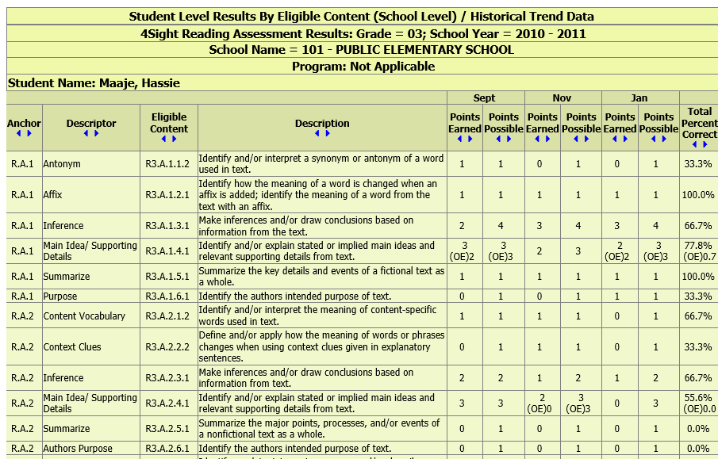
理念三实例：学生个人评估
学生姓名：Maaje,Hassie
九月
十一月
一月

Slide 35
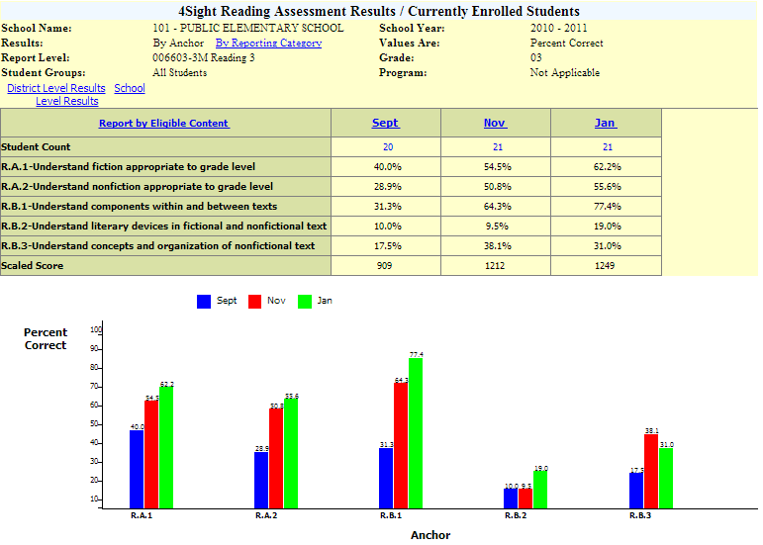
理念三实例：老师课程评估
课程层次
教学大纲的阶段性课程评估进展

Slide 36
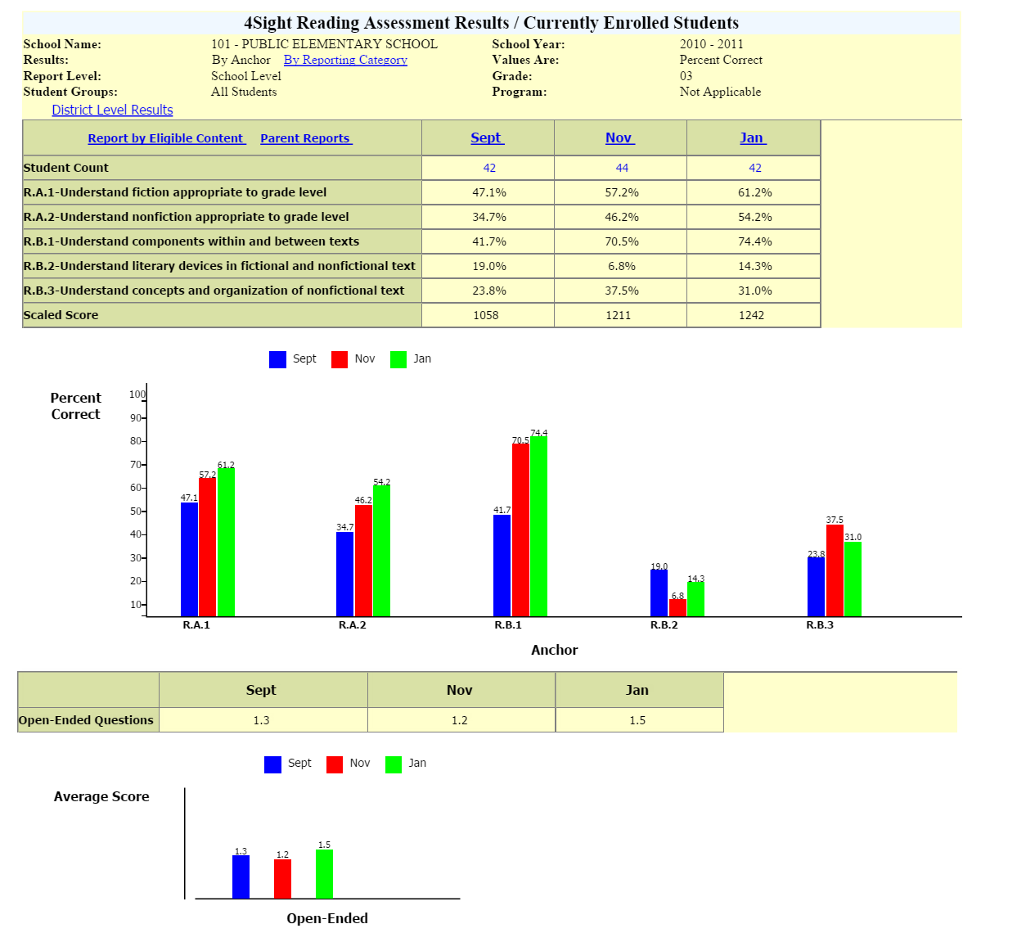
理念三实例：学校评估
学校层次
教学大纲的阶段性课程评估进展

Slide 37
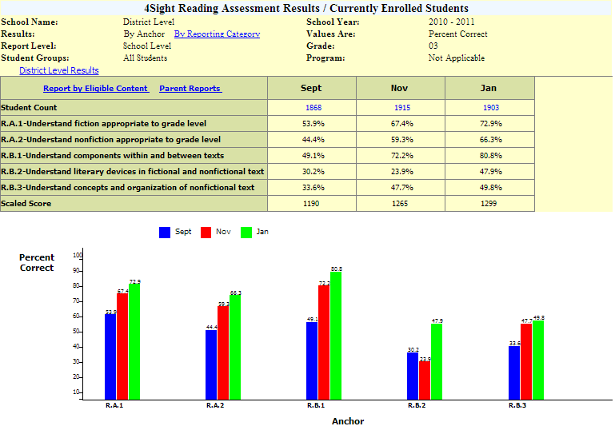
理念三实例：学区决策性评估
学区层次
教学大纲的阶段性学区评估进展

Slide 38
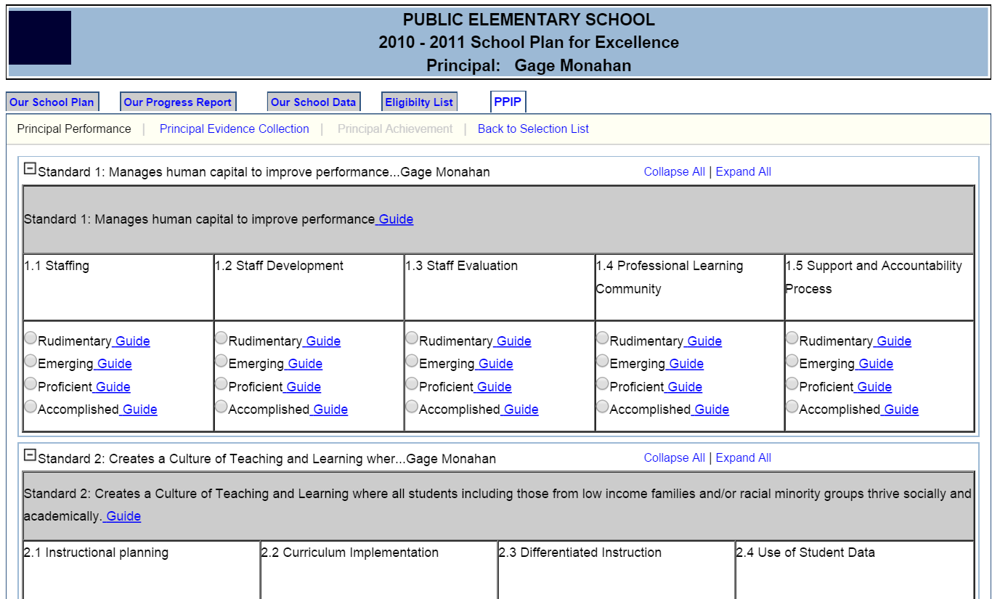
理念三实例：校长评估
评估标准
校长

Slide 39
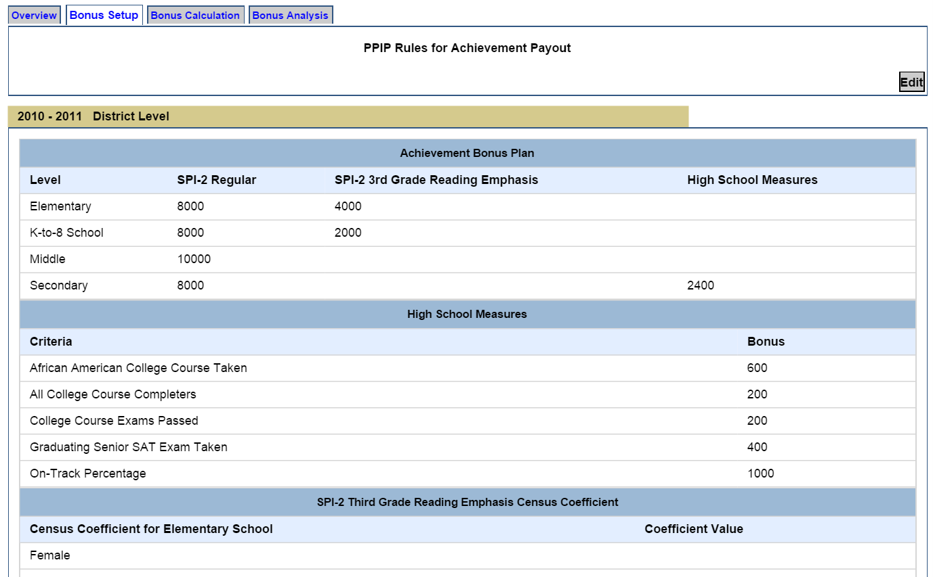
理念三实例：量化评估与奖金挂钩
量化评估奖励规则
多层面量化评估标准
高中评估衡量方法与奖金分配

Slide 40

蓝天教育产品在教育技术市场定位
学生管理
排课管理
学生家长社区门户网
学校管理
实时学生数据收集
磁性项目管理
学生注册
系统互联
动态项目评估
学校日历
学生家长社区互动
特殊教育
学生信息检索
免费午餐申请管理
中央/省/市互联报表
数据分析及报表
学生服务
学生服务支持
出勤记录成绩管理
转学管理
一体化学生管理系统
咨询管理
动态调查系统
不良记录管理
教学系统
互联教学
动态评估标准
学生大数据
动态核对
学校/教师评估
动态报表生成
学生数据收集报表
标准化评估
公司运营管理
职业技术培训项目管理
学校建筑设备管理
员工培训系统
教职员工管理
Notes:
经过十多年美国教育产品开发的市场观察与分析，蓝天系统已经基涵盖了一般公司运营外所有基础学生服务，管理，教学，报表，及互联的核心功能与理念。其教育机制实现的深度与广度极其可观。若能直接引进并根据中国国情进一步强化推广其背后的教育远景理念，系统本身的知识产权含量可节省中国至少10-20的开发时间。

Slide 41
系统开发的短期目标（1-2年）
多省市多学区系统试点
引入现代教育理念与技术
开发全方位一体化基础教育系统
Notes:
如果通过一个1-2年的短期试点项目先小范围内介绍新的教育理念，引进使用现有蓝天技术推进理念的具体实行，由此开发并实现一套完整系统理念。很快这种理念推行方式可在多省市有选择的试行。
在3-4年内实现多层次系统互联及基础教育技术的更新，使数据量化分析应用于基础教育的每个层面，如教学，评估，和管理。至4-5年期间，可以开始试行多层次多方位中小学数据驱动教育决策。

Slide 42
系统开发的长期目标（3-5年）
多层次多级别中小学数据驱动教育决策
中小学教育体制系统互联与现代化
量化学生教学，评估，及管理

Slide 43
可执行计划方案
系统汉化与调整
一年内完成学区学校试点（500-1000所）
两年内多学区跨省市试点
三年内多省份普及，全国试点
四年内全国推广
五年内完成近实时量化教育管理

Slide 44
系统演示
中国基础教育系统更新展望
4

Slide 45
系统演示与讨论
学生基本管理
评估系统
特殊教育
动态项目管理
多层次报表系统

